Slide 1

第二节 行列式的主要性质
第一章 行列式
本节目的与重点：
讨论行列式的性质，利用这些性质可以化简行列式的计算。

Slide 2
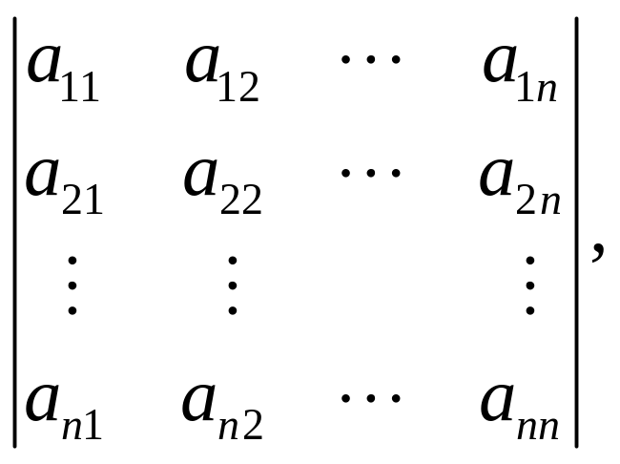
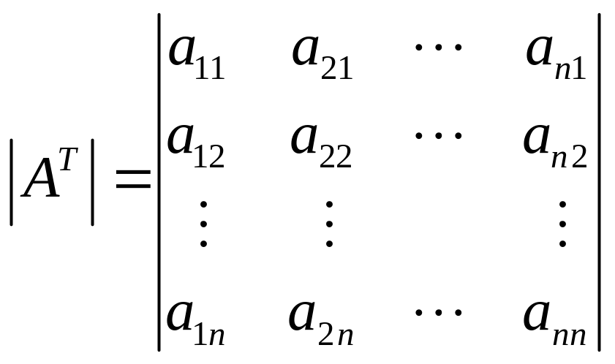

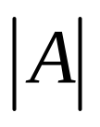
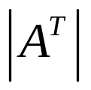
记
行列式 与行列式 互称为转置行列式.
行列式|A|的转置行列式有时也记为|A’|
性质1 行列式的行与列的顺序互换，其值不变。
（行列互换值不变）

Slide 3
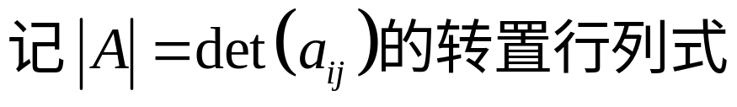
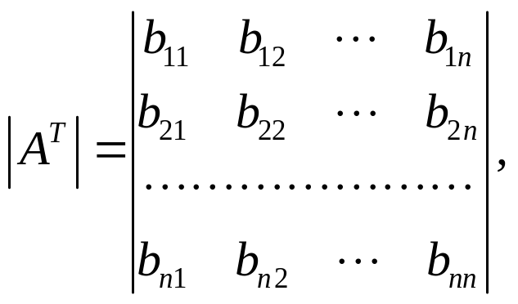
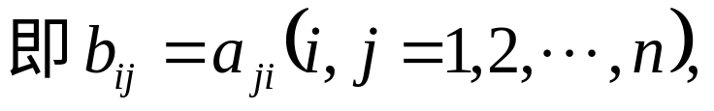
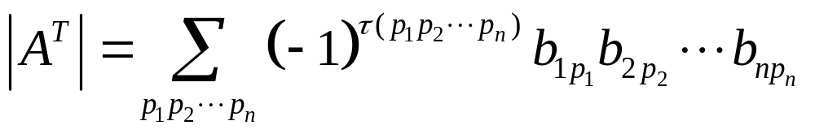
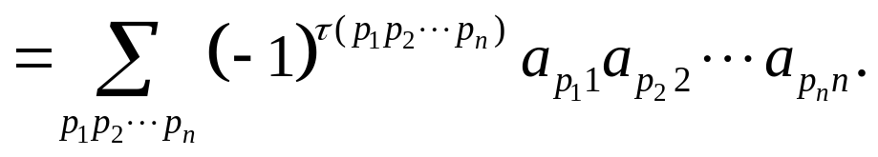
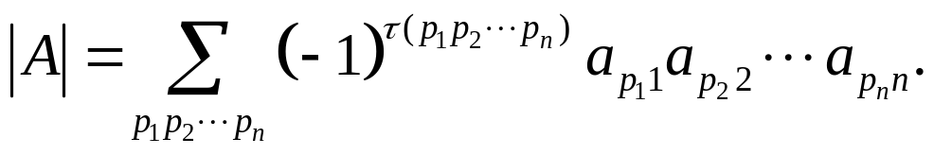
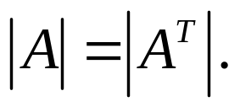
证明
性质1表明:
在行列式中行与列的地位式对称的、平等的，所以凡是有关行的性质，对列也同样成立。
按定义
又因为行列式|A|可表示为
故
证毕

Slide 4
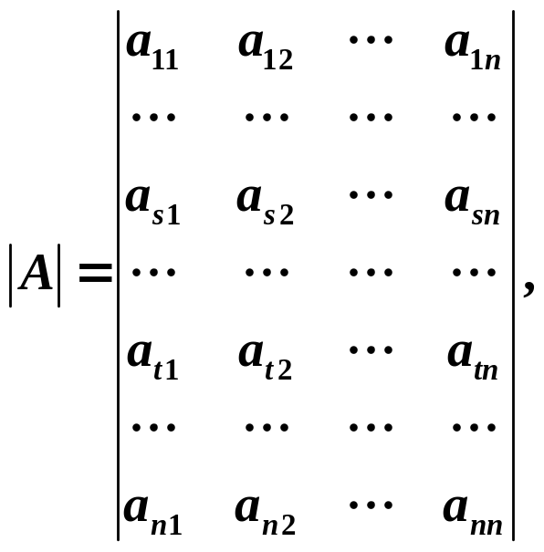
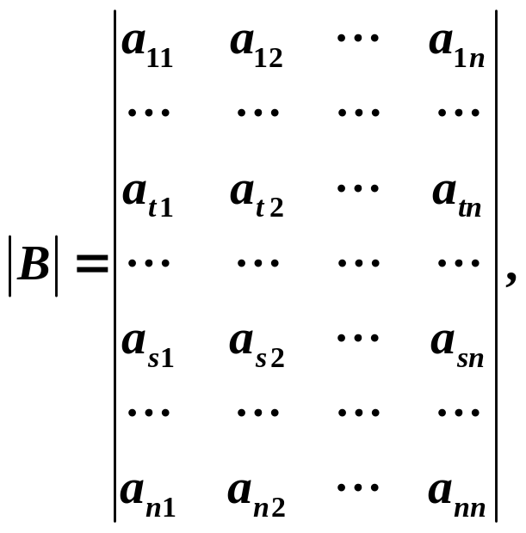
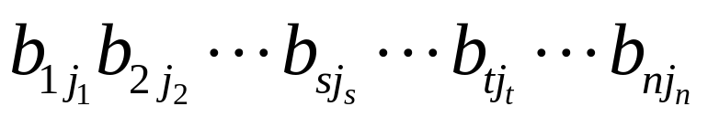
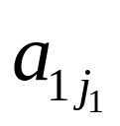
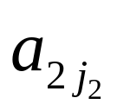
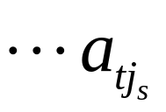
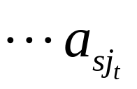
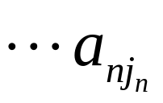
性质2 交换行列式任意两行（或两列），行列式仅改变符号 .
(两行互换变号 )
即:
若
s行
t行
则|A|＝－|B|.
分析：设|A|=|a_{ij}|, |B|=|b_{ij}|
|B|中任取一项，并将其元按|B|中行的自然顺序排列成
对应

Slide 5
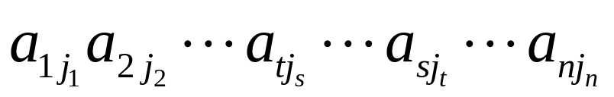

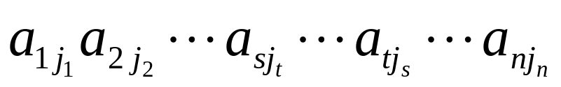
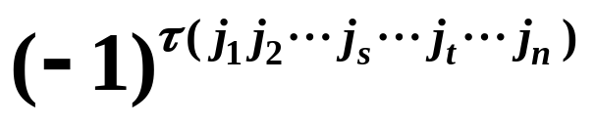
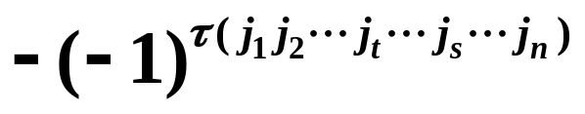
证明：考察行列式|B|中的任意一项（按照行自然排列）
（B）
它是取自|B|中不同行不同列的n个数的乘积，显然在行列式A中也有这样一项，按照行标自然排列有
(A)
反之亦然。
所以，|A|和|B|有相同的项，且所对应项的绝对值相同。
|B|中项的符号为：
(j_{s}与j_{t}互换)
恰为该项在|A|中符号的相反数
＝
因此,|A|和|B|的每一项绝对值相等，但符号相反，
故：|B|＝ －|A|.

Slide 6
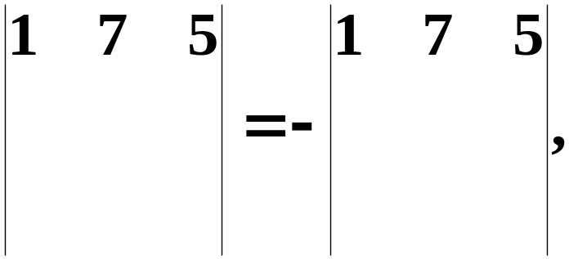
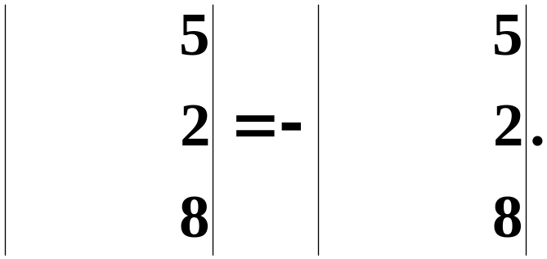




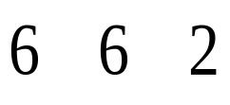
例如

Slide 7
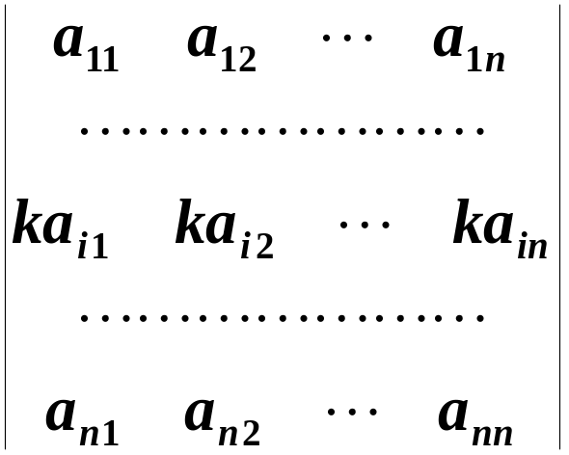
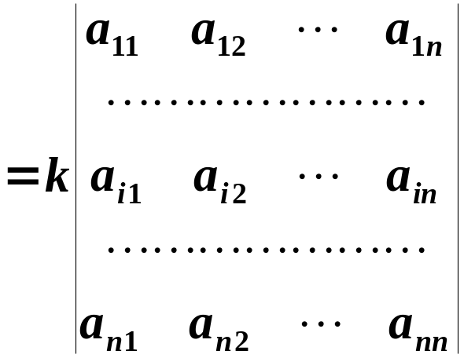
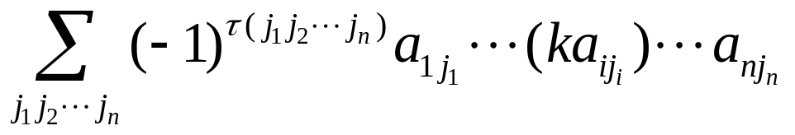
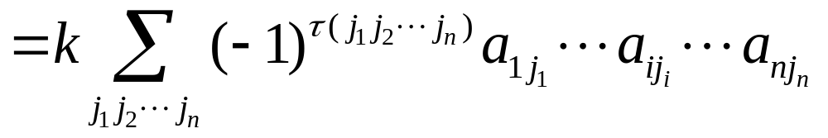
性质3 行列式中某行（列）的元有公因子k，则k可以提到行列式符号外边。
(一行的公因子可以提出)
(以一数k乘行列式的一行就相当于用k乘此行列式。)
证明：利用行列式的定义
左式＝
＝右式

Slide 8
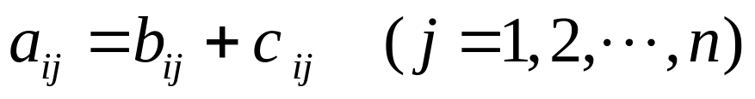


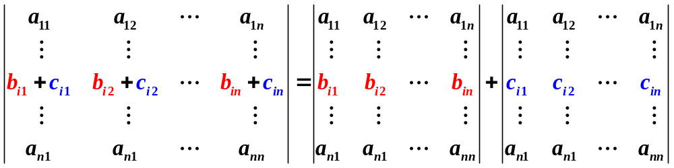
性质4 若行列式某行(如第i行)的元均可表为两项之和
则此行列式就等于两个行列式的和，而这两个行列式
除这一行（第i行）的元分别为
和
外，其余各行
与原行列式的一样。即
（某行项为两项和，则为两行列式和）
注：可以推广到某一行为多组数的和的情形。
证明：【按照定义立刻证明出】

Slide 9
性质5 若行列式的
（1）某行(列)元全为零,
（2）两行(列)元对应相等，
（3）两行(列)元对应成比例,
则行列式的值为零．
证明：略

Slide 10
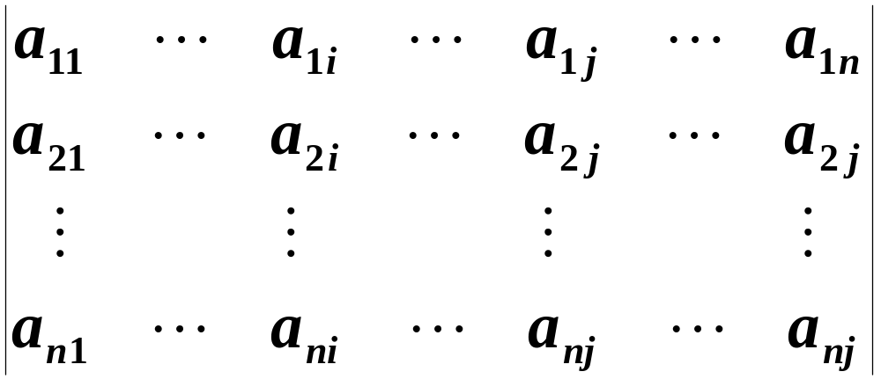

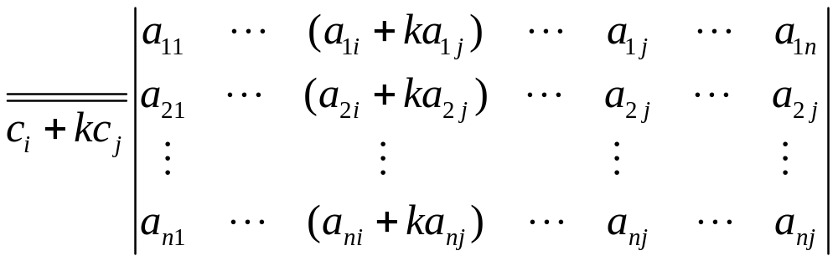
性质６ 把行列式的某列（行）的k倍加到另一列(行) 上，行列式值不变．
（某行倍数加到另一行，值不变。）
例如

Slide 11
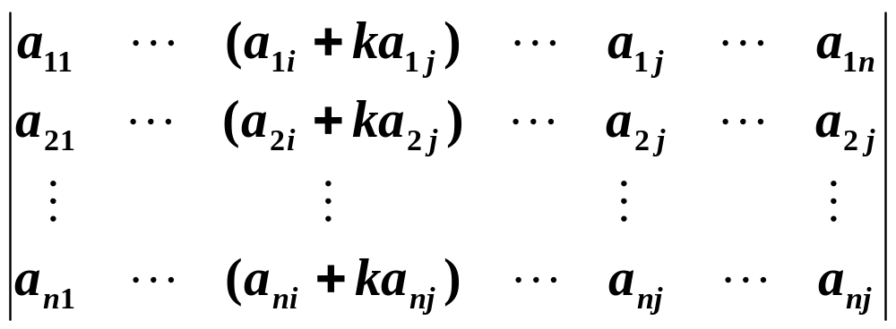
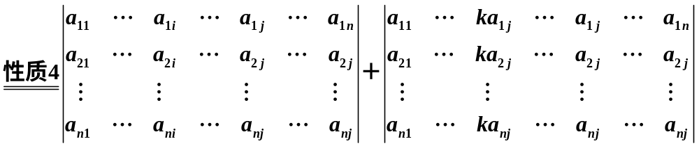
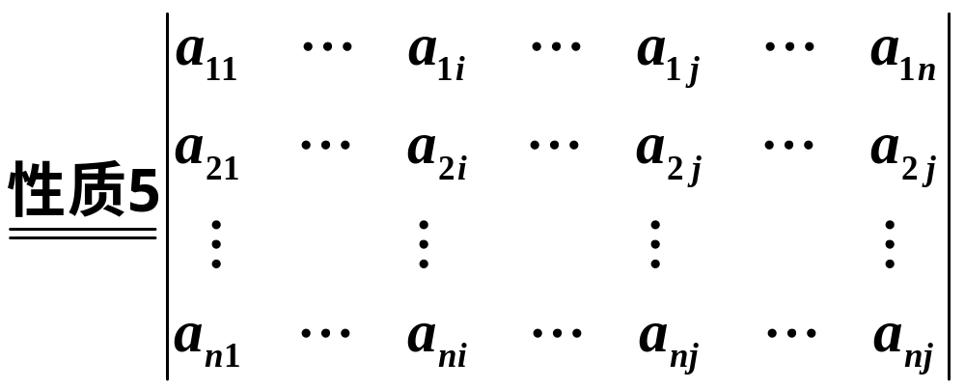
证明：上式的右端
=左端

Slide 12
行列式性质总结：
行列互换（转置）值不变（性质1）
两行互换，反号（性质2）
一行的公因子可以提出（性质3）
某行元为两项和，则等于两行列式和（性质4）
某行为零、两行相同或成比例，值为零（性质5）
某行倍数加到另一行，值不变（性质6）
利用行列式的性质可以简化行列式的计算。由于上（下）三角形行列式容易计算，故常利用行列式的性质把行列式化成上（下）三角形行列式再进行计算（三角形法）。

Slide 13

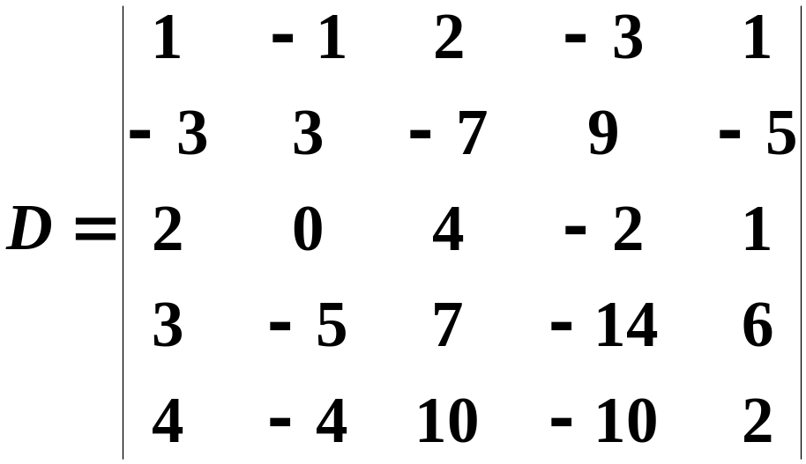


应用举例
计算行列式常用方法：利用运算 把行列式化为上（下）三角形行列式，从而算得行列式的值．
例１

Slide 14
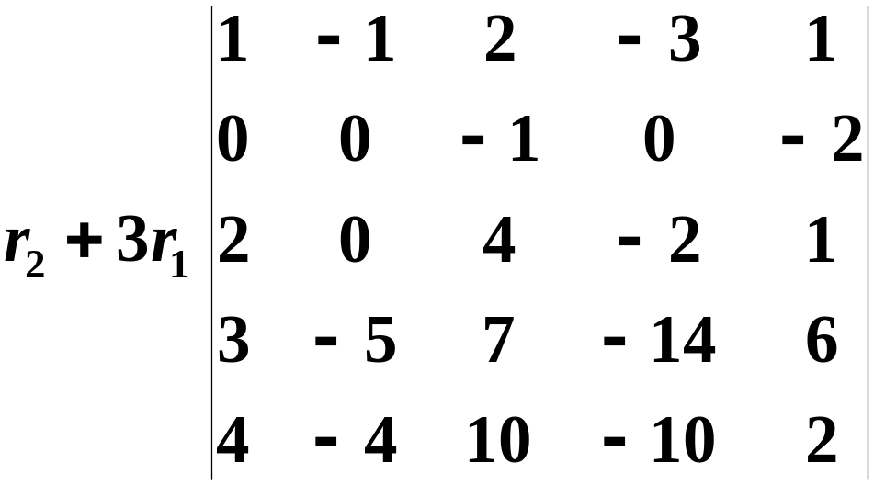
解

Slide 15
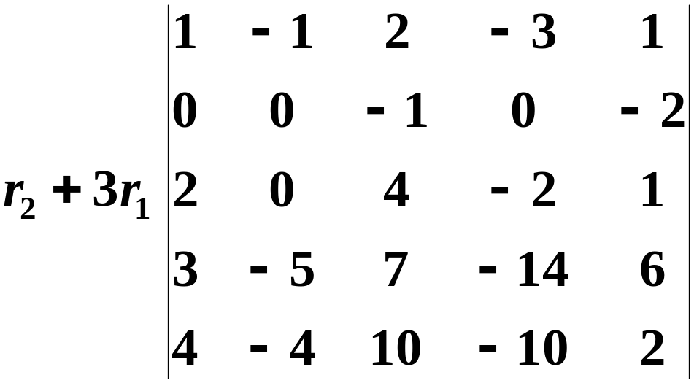


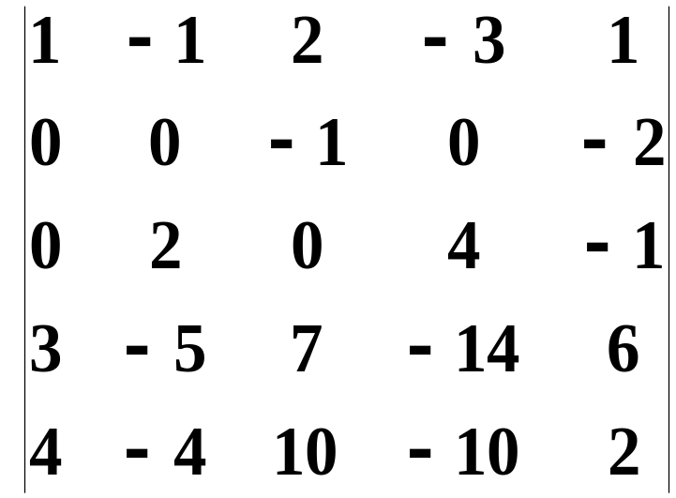

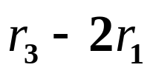

Slide 16
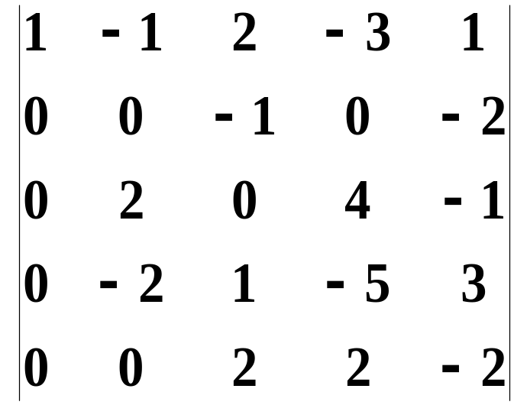


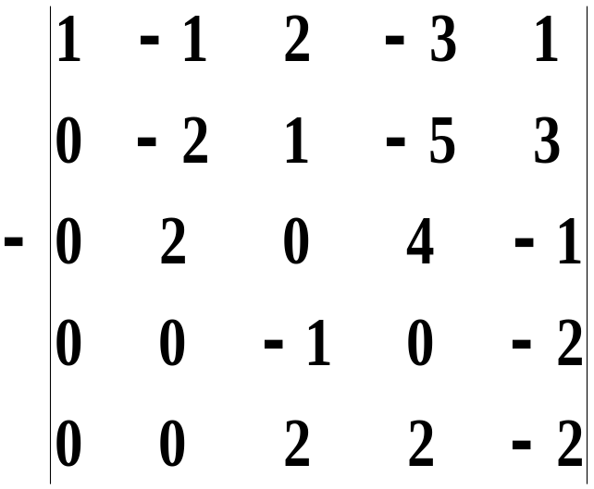


Slide 17
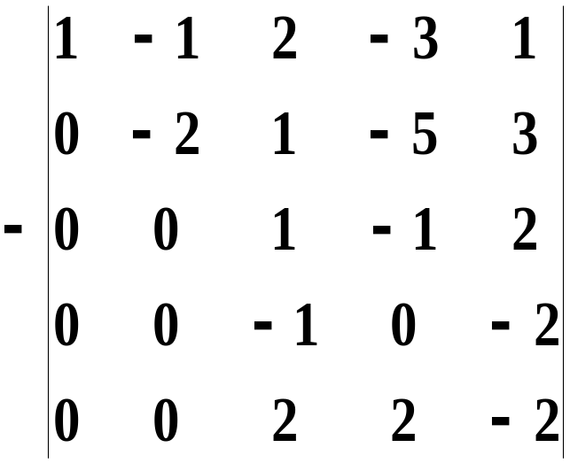

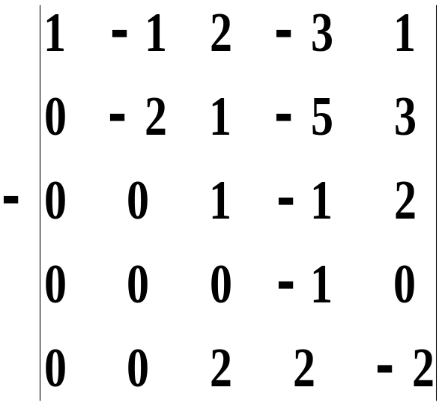


Slide 18
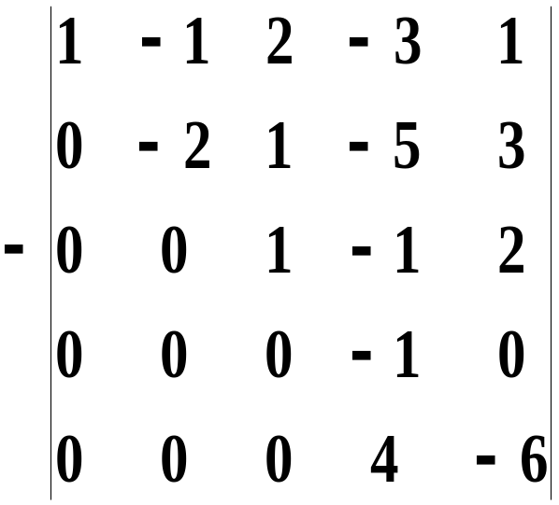


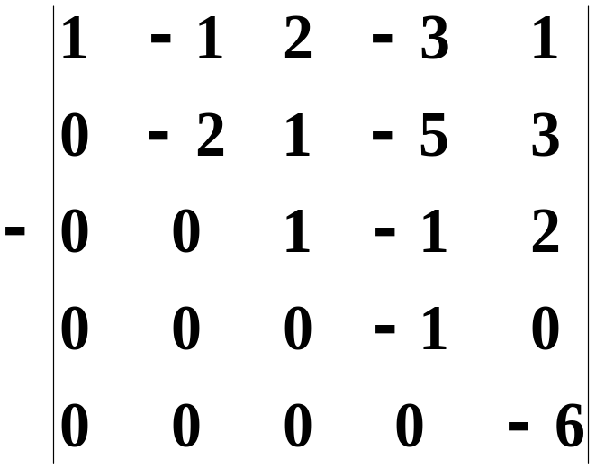




Slide 19
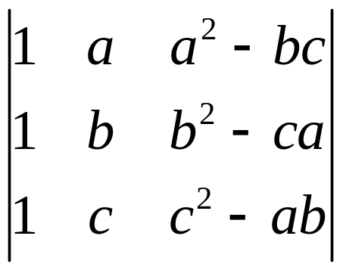

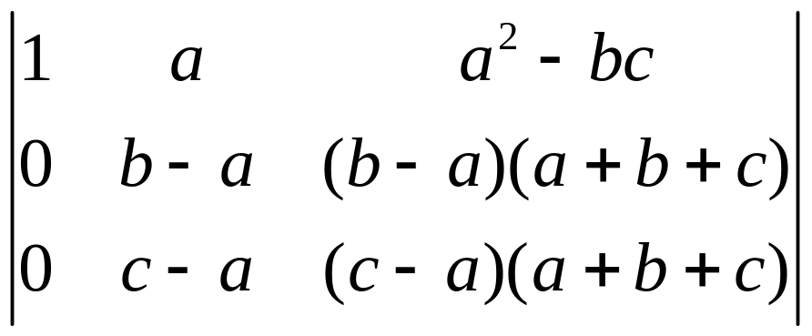
例2：计算行列式
解：第2,3行减去第1行
原式＝
＝0

Slide 20





例3 计算 阶行列式
解
将第 列都加到第1列得

Slide 21







Slide 22



另解：第2，3，…，n行都减去第1行
箭形行列式
原式＝
【第2,3,…,n列都加到第1列】

Slide 23




例4：计算n (n≥1)阶行列式
解：
（拆项法）
＝
＋

Slide 24


(讨论)
当n＝1时，
当n=2时，
当n>2时，Dn＝0。
注意：n阶行列式计算时，有时需要讨论n的值。

Slide 25
小结
(行列式中行列地位同等, 凡是对行成立的性质对列也同样成立).
行列式的6个性质
计算行列式常用方法：(1)利用定义;(2)利用性质把行列式化为上（下）三角形行列式，从而算得行列式的值．

Slide 26


思考题
分析下面解题是否正确，找出问题所在。
1．计算行列式
的值。
错解：依据行列式的性质，把行列式的第1行加到第2行上去，
再把行列式的第2行加到第1行上去得：

Slide 27




2．已知
，计算
错解：
＝2×5＝10
3.

Slide 28



思考题

Slide 29


思考题解答
解

Slide 30



(注意abcd=1)

